Slide 1
SW19
检验和有效性验证

Slide 2
目标
软件检验和软件有效性验证的区别
在程序中发现缺陷的程序检查方法
为什么程序的静态分析是一项重要的检验技术

Slide 3
内容
检验和有效性验证规划
软件检查
自动静态分析

Slide 4
检验和有效性验证概述

Slide 5
1.1 检验和有效性验证含义
检验和有效性验证是保证软件满足用户的需要
检验:
“Are we building the product right"
软件应该满足定义的功能和非功能需求
有效性验证:
"Are we building the right product"
应该保证软件满足客户的期待

Slide 6
1.2 检验和有效性验证过程
检验和有效性验证过程是被应用到软件开发周期的各个阶段

Slide 7
1.3 静态和动态检验、有效性验证
软件检查 Concerned with analysis of the static system representation to discover problems (static verification)
  May be supplement by tool-based document and code analysis
软件测试 Concerned with exercising and
observing product behaviour (dynamic verification)
  The system is executed with test data and its operational behaviour is observed

Slide 8
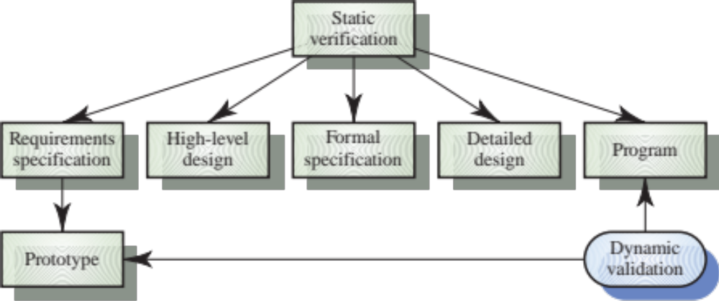
1.4 软件检查、软件测试在软件过程中的位置

Slide 9
1.4 检查技术
检查技术包括程序检查、自动化的源代码分析和形式化检验
需然，软件检查得到广泛的使用，然而程序测试仍然是起决定作用的软件检验和有效性验证技术

Slide 10
1.5 软件测试
程序测试仍然是软件检验和有效性验证起决定作用的技术
测试过程来发现程序中的缺陷和不足
非功能需求是通过有效性技术来验证的
静态检验将被应用到所有的检验和有效验证过程中

Slide 11
测试类型
缺陷测试
  Tests designed to discover system defects.
  A successful defect test is one which reveals the presence of defects in a system.
统计性测试
  tests designed to reflect the frequence of user inputs. Used for reliability estimation.

Slide 12
1.6 检验和有效性验证的目标
最终目标是要确信软件系统是“达到设计目标的”
这并不意味着程序完全没有缺陷
而是表明系统足以承担要求的任务，

Slide 13
1.7 检验和有效性验证确信程度
系统需要的信任程度依赖于系统的设计目标、系统用户对它的期望和目前的市场环境
  软件功能
    The level of confidence depends on how critical the software is to an organisation
  用户期望值
    Users may have low expectations of certain kinds of software
  市场环境
    Getting a product to market early may be more important than finding defects in the program

Slide 14
1.9 检验,有效性验证和调试
Defect testing and debugging are distinct
processes
Verification and validation is concerned with establishing the existence of defects in a program
Debugging is concerned with locating and
repairing these errors

Slide 15
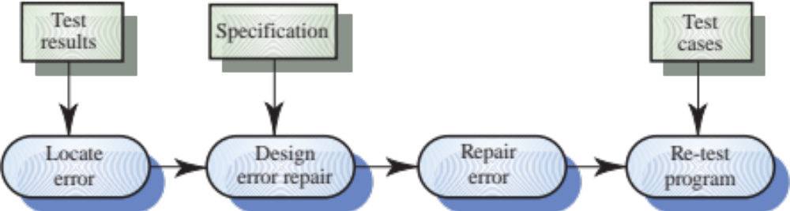
调试过程

Slide 16
二 检验和有效性规划

Slide 17
2.1 检验和有效性规划
仔细规划能从程序检查和测试中得到更多回报
规划应该在开发过程的早期就开始
应该在检验和有效性验证的静态和动态方法之间进行均衡
测试的规划主要不仅是制定测试过程标准，而且应该是描述具体的测试内容

Slide 18
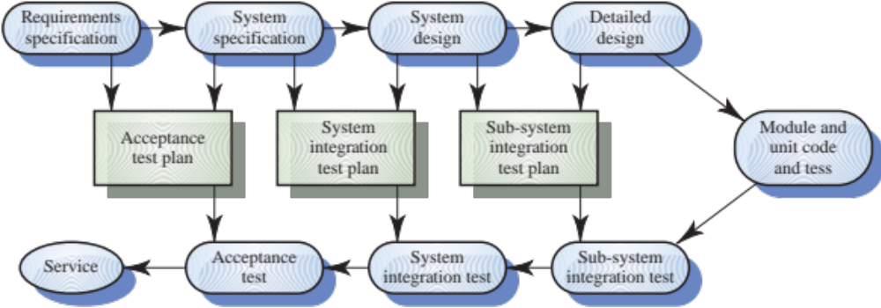
2.2 规划的导出
V-模型的开发导出(V模型开发过程)

Slide 19
2.3 软件测试计划的结构
The testing process
Requirements traceability
Tested items
Testing schedule
Test recording procedures
Hardware and software requirements
Constraints

Slide 20
三 软件检查

Slide 21
3.1 软件检查
软件检查不需要运行程序，所以在程序完成之前可以进行检查
软件检查的对象是系统的一些表示形式 (requirements, design, test data, etc.)
软件检查被证明是一种有效的错误检查技术

Slide 22
3.2 软件检查的好处
在检查过程能发现很多不同的缺陷
复用了领域和程序语言知识

Slide 23
3.3 检查和测试
检查和测试不是两个相互竞争的技术，是互为补充
二者各有优点，应该在检验和有效性验证过程中一起使用
检查能检查是否和需求描述一致性，而不能检查是否同用户的真实需求一致
检查不能检查非功能性特性,such as performance, usability, etc.

Slide 24
3.4 程序检查
正式化的方法是文档评审
程序检查的目标是评审程序中的缺陷
缺陷可能是逻辑错误，可能是错误的条件或者是与机构和项目不相符的问题 (e.g. an uninitialised variable) or non-compliance with standards

Slide 25
程序检查之前的准备工作
被检查的代码有一个精确的描述
检查小组的成员应该熟悉机构的标准
有一个最新的、语法正确的代码版本
应该准备一个检查列表
管理者认同检查需要增加成本
管理者不应该将软件检查结果作为职员的考评

Slide 26
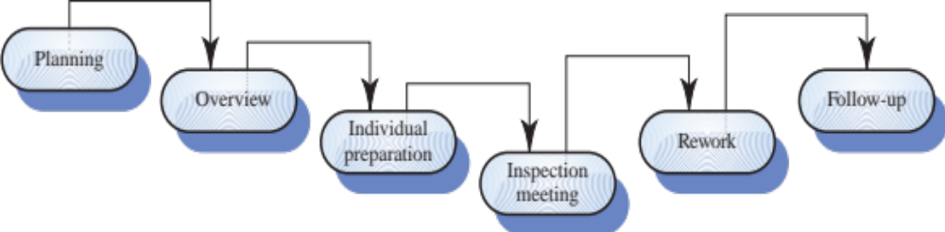
检查过程

Slide 27
检查过程
准备好检查材料，保证要审查的代码及其描述是完整的
代码及相关的文档将分发给检查小组，并由程序的作者说明该程序的设计目的
记录检查中发现的问题
在检查过程之后，程序由其作者修改检查出来的问题
可以反复进行检查过程

Slide 28
检查过程小组
检查小组至少由4人构成
检查者发现相关的问题（错误、不符合规范等）
阅读者向检查小组阅读代码
协调者主持会议并记录发现的相关问题

Slide 29
检查过程列表
常规的错误检查列表
针对具体程序语言的错误检查列表
如：初始化、常量命名、循环终止、数组边界 etc.

Slide 30
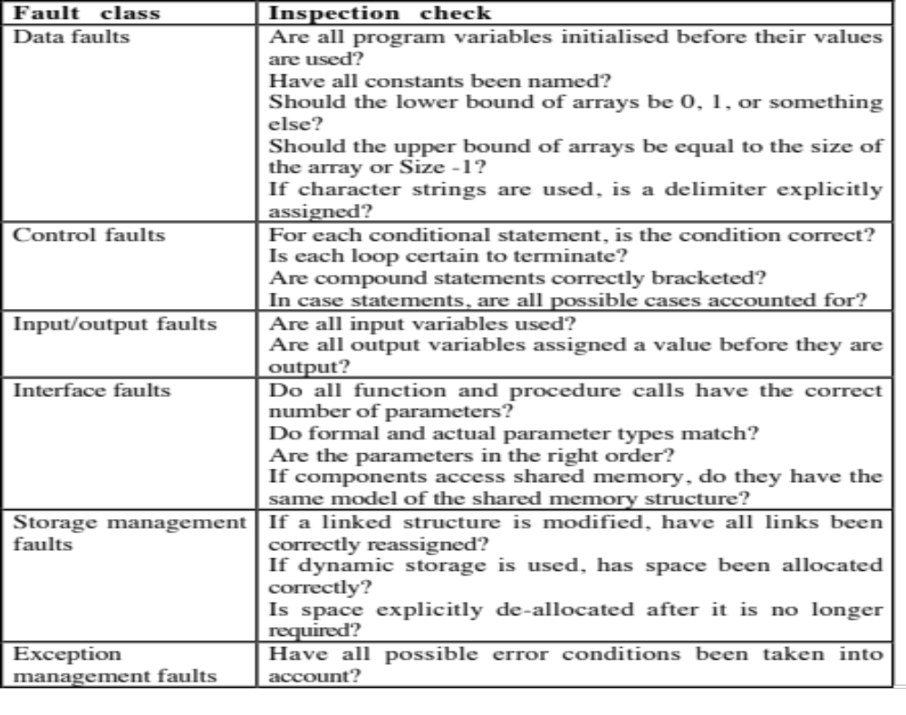
Inspection checks
P297页

Slide 31
四 自动静态分析

Slide 32
4.1 自动静态分析
静态分析器是一个软件工具，扫描程序源代码、检查可能存在的缺陷和不规则处
静态分析器分析程序源代码，试图发现潜在的错误，并引起检查者对程序中的异常的注意
静态分析器对检查者是非常有效的，是检查者的极好辅助工具

Slide 33
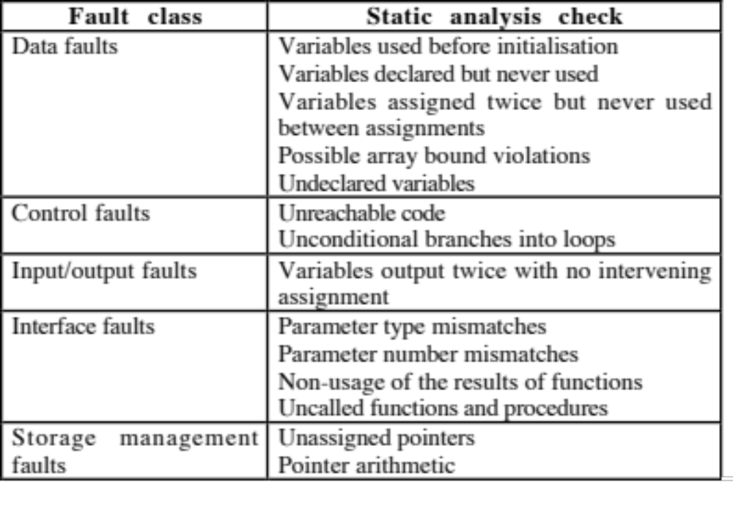
4.2 静态分析内容

Slide 34
4.3 静态分析包括以下阶段
控制流分析.
Checks for loops with multiple exit or entry points, finds unreachable code, etc.
数据使用分析
Detects uninitialised variables, variables written twice without an intervening assignment, variables which are declared but never used, etc.
接口分析
Checks the consistency of routine and procedure declarations and their use

Slide 35
静态分析包括以下阶段(con.)
信息流分析
Identifies the dependencies of output variables. Does not detect anomalies itself but highlights
information for code inspection or review
路径分析
Identifies paths through the program and sets out the statements executed in that path. Again, potentially useful in the review process

Slide 36
4.4 静态分析方法的使用
对于像C语言，静态分析是发现错误的有效技术，C语言不含有严格的类型规则，C编译器所进行的检查是有限的
对于像Java语言，静态分析的作用是有限的，Java语言编译器具有很强的功能

Slide 37
要点
检验和有效性验证是不一样的
测试计划需要描述测试过程的各个环节
静态检验技术包括对程序源代码的检查和分析以发现存在的错误
程序检查对程序发现错误是非常有效的

Slide 38
要点
程序代码由一个小组系统地进行检查
静态分析器是一个软件工具，它处理程序源代码并将程序中的不规则之处显示出来

